Slide 1

Осмысление событий
Великой Отечественной войны на уроках литературного чтения в 4 классе специальной (коррекционной) школы
Л. А. Ржевская, учитель начальных классов
ГОУ ЯО специальная (коррекционная) общеобразовательная школа-интернат № 8

Slide 2
«ПОКЛОНИМСЯ
ВЕЛИКИМ ТЕМ ГОДАМ!» цикл уроков литературного чтения, посвящённых 70-летию Победы советского народа в Великой Отечественной войне.

Slide 3
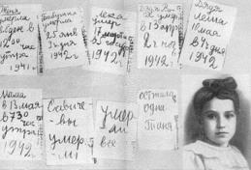
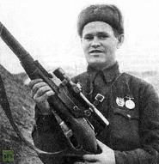
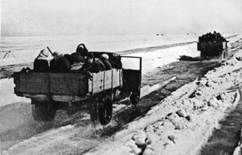
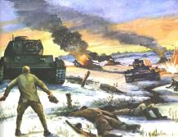
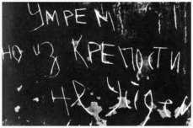
1. «Вставай, страна огромная, вставай на смертный бой…»
Ю.Яковлев «Брестская крепость»
2. «Помните ушедших в битву за Москву! – Великая Московская битва
С.Алексеев «Подвиг у разъезда Дубосеково»
«Дом»
3. Блокада Ленинграда
С.Алексеев «Первая колонна»
«Таня Савичева»
«Шуба»
4. Сталинградская битва
В.Богомолов «Мамаев курган»

Slide 4
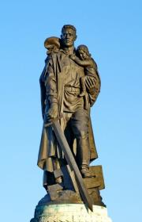
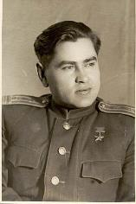
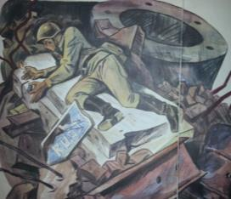
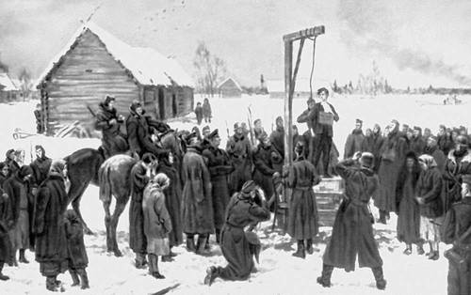
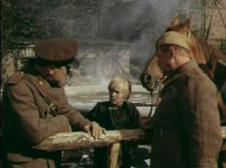
5. «О героях огненных лет»
В.Железников «Подвиг танкиста»
С.Алексеев «Зоя»
«Победа будет за нами»
«Три подвига»
А.Платонов «Маленький солдат»
6. «Победа!» (Советские воины в Берлине)
С.Алексеев «Данке шён»
«Подвиг неизвестного сапёра»
«Победа!»
7. «Вечная память и вечная слава героям!»
С.Алексеев «Бронзой поднялся в небо»
В.Богомолов «Вечный огонь»

Slide 5
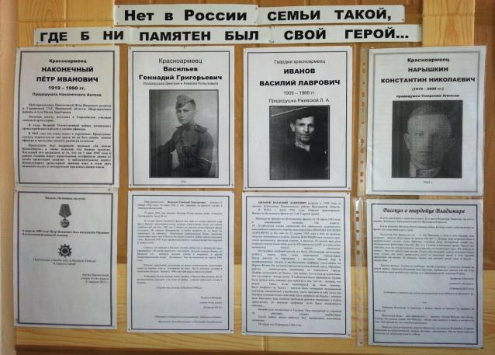
«Нет в России семьи такой, где б ни памятен был свой герой…» – сбор материалов о родственниках, участвовавших в Великой Отечественной войне

Slide 6
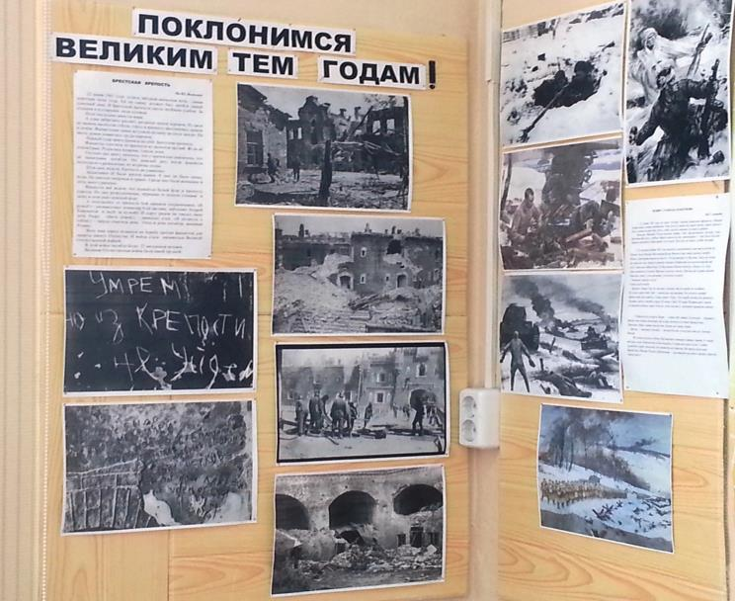
Оформление стенда в классе

Slide 7
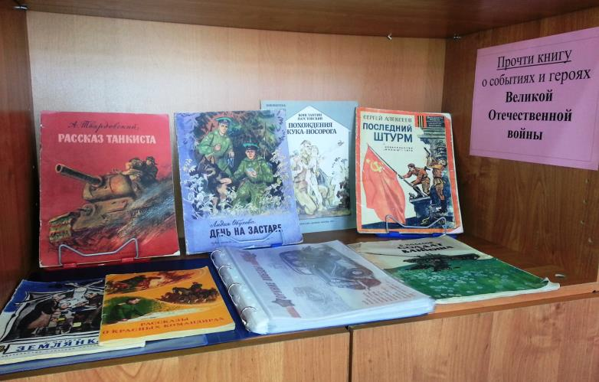
Выставка книг о войне в классе

Slide 8
Итоги работы над циклом уроков литературного чтения «Поклонимся великим тем годам!» :
● Речь детей существенно обогатилась новой лексикой военной тематики, совершенствовались мыслительные процессы, развивалась монологическая речь.
● Расширился круг знаний детей о событиях и героях Великой Отечественной войны.
● В результате работы ученики почувствовали причастность своей семьи к Великой Победе посредством привлечения воспоминаний родителей о родственниках-участниках битвы с фашизмом.
● В ходе работы ученики попробовали свои силы в составлении собственных текстов через составление синквейнов, использование стратегии РАФТ, описание памятника Воину-освободителю.

Slide 9
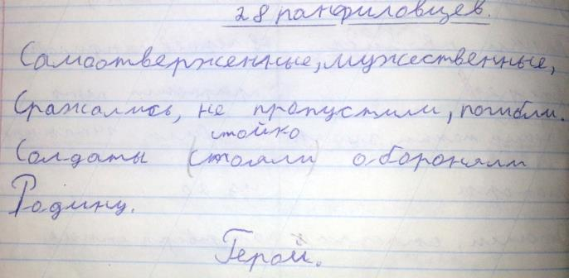
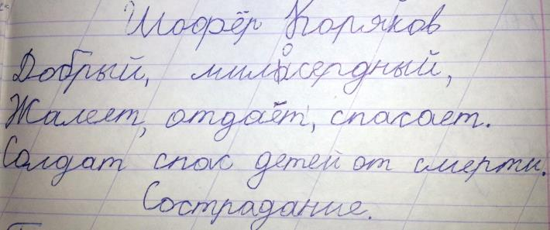
«Подвиг у разъезда Дубосеково»
С. Алексеев
«Шуба»
С. Алексеев

Slide 10
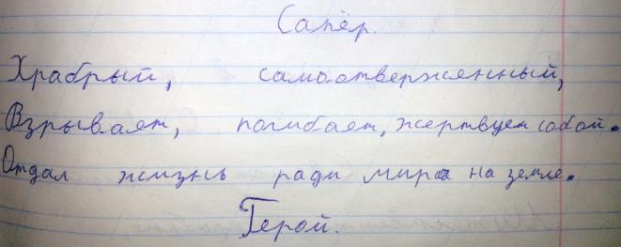
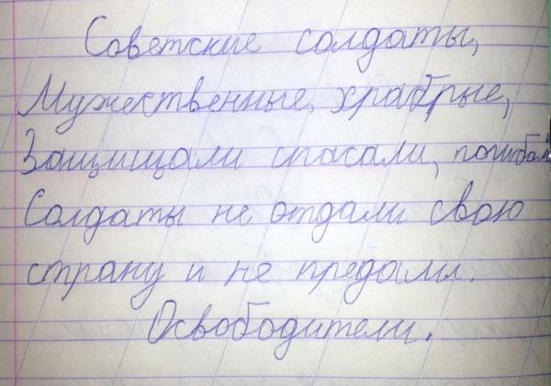
«Подвиг неизвестного сапёра» С. Алексеев
«Бронзой поднялся в небо» С. Алексеев

Slide 11
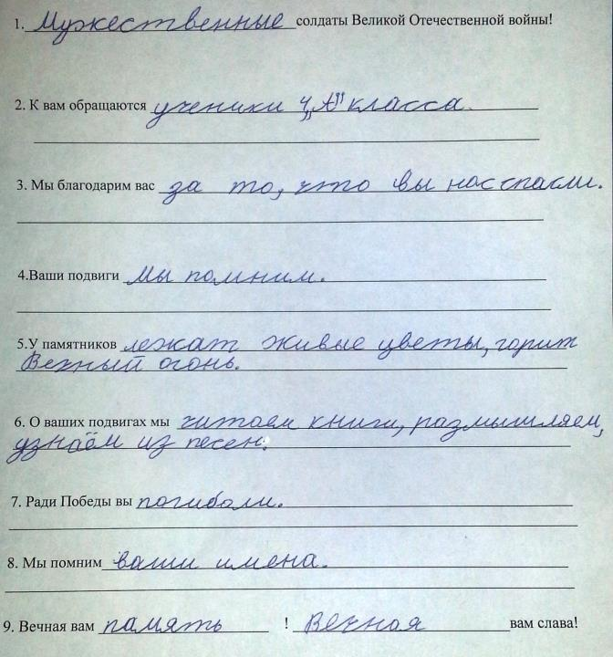
Обращение
к солдатам Великой Отечественной войны

Slide 12
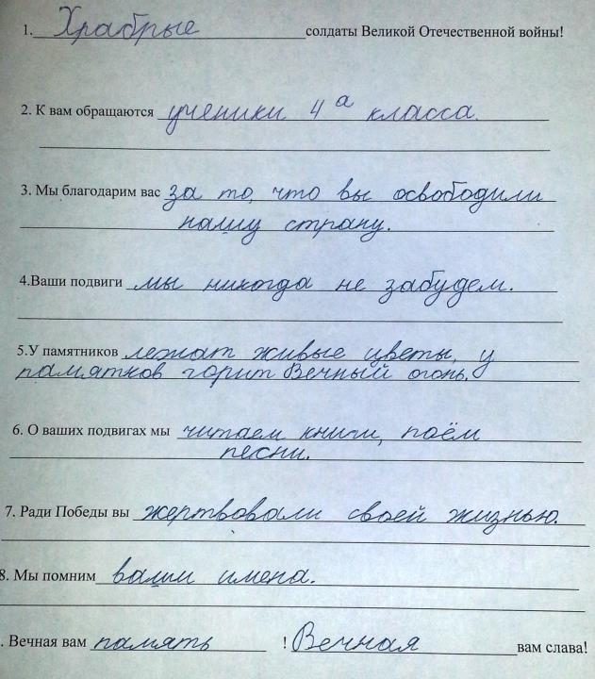
Обращение
к солдатам Великой Отечественной войны

Slide 13
Уроки цикла
«Поклонимся великим тем годам!» имеют высокий нравственный потенциал и стали нашей лептой памяти в ознаменование 70-летия Великой Победы.

Slide 14
Спасибо за внимание!

